Slide 1


LANO CARPETS

Slide 2
LANO профиль компании
LANO это семейная компания , основанная в 1920 г
Полный цикл производства осуществляется в Бельгии – на мощностях фабрики .
Направления деятельности фабрики :
Бизнес для бизнеса B2B : изготовление пряжи
Производство тафтинговых покрытий различной плотности и структур ; ландшафтной и спортивной травы; тканых покрытий Аксминстер
Финишная обработка , окрашивание, латексирование , подложка, собственная лаборатория, разработки, тестирование, дизайн-студия
Специфика фабрики – производство по индивидуальным заказам
Широкий ассортимент продукции, производимой фабрикой, позволяет предложить решения для любых проектов. Поставки продукции осуществляются по всему миру
Основные цифры , которые помогут оценить масштаб фабрики :
10,000,000m2 производство всех типов ковровых покрытий в год
территория фабрики 120,000 m2
475 работников

Slide 3

LANO – экологическая безопасность, надежность , качество
Регулярная сертификация и тестирование продукции
Репутация Lano, как производителя коврового покрытия уникального качества, сложилась благодаря созданной интегрированной производственной системе, которая позволяет полностью контролировать качество. Это подтверждается сертификатом ISO 9001 .
Регулярно проводится тестирование всех ковровых покрытий в европейских институтах и в собственной лаборатории на износостойкость , эксплуатационные характеристики, экологическую безопасность производимой продукции , пожарную безопасность
Также на все типы ковровых покрытий получены Российские сертификаты соответствия требованиям технического регламента пожарной безопасности .
Знак Green signature - минимальные отходы , вторичная переработка , использование солнечной энергии

Slide 4
3 уровня контроля качества
1) автоматическая остановка станка , в случае малейшего отклонения от установленного процесса производства. 100% отслеживание всех остановок станка . В системе регистрации остановок инспектор проверяет их причины . Поскольку для производства используется высококачественная пряжа , количество остановок сведено к минимуму.
2) после того как ковер соткан производится визуальная проверка качества коврового покрытия техническим специалистом на предмет небольших дефектов. При обнаружении дефекта , исправление происходит с использованием той же пряжи, которая была на станке.
3) после финишной обработки - завершающий этап контроля качества.
Ни один квадратный метр с дефектом не может покинуть фабрику.
Тщательный выбор сырья для производства
- Для коврового покрытия Axminster используется пряжа с составом 80% шерсть – 20% полиамид
На долговечность покрытия и сохранение его первоначального внешнего несомненно влияет качество пряжи. Фабрика LANO использует для производства смесь Британской и Новозеландской шерсти . Это наилучшее сочетание поскольку Британская пряжа это прочность и эластичность, Новозеландская -глубокие цвета и мягкость. Также конкурентным преимуществом фабрики является использование 3х слойной пряжи , в то время как другие производители производят из 2х слойной пряжи. Использование 3х слойной пряжи добавляет объем покрытию и дополнительную прочность при эксплуатации Результат - высокие эксплуатационные характеристики и роскошный внешний вид на весь срок эксплуатации.
-Для тафтинговых покрытий используется полиамид особой молекулярной структуры , покрытия из такого полиамида наиболее долговечны.
-Непревзойденные грязезащитные свойства у нового революционного волокна SmartStrand. Благодаря закрытой ячеистой структуре, попадание грязи внутрь таких волокон невозможно. Большинство загрязнений можно удалить с поверхности таких волокон водой

Slide 5
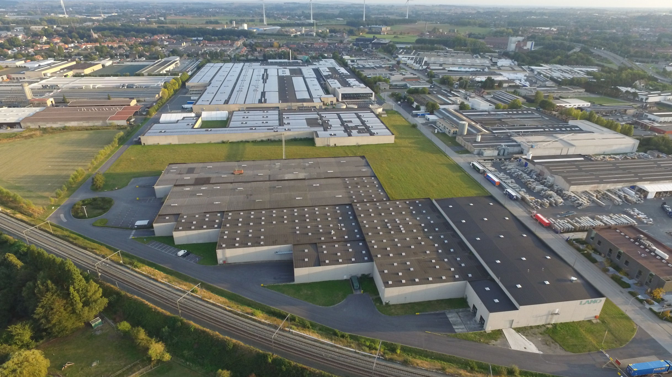
LANO Company Profile
Notes:
Панорама фабричных цехов

Slide 6
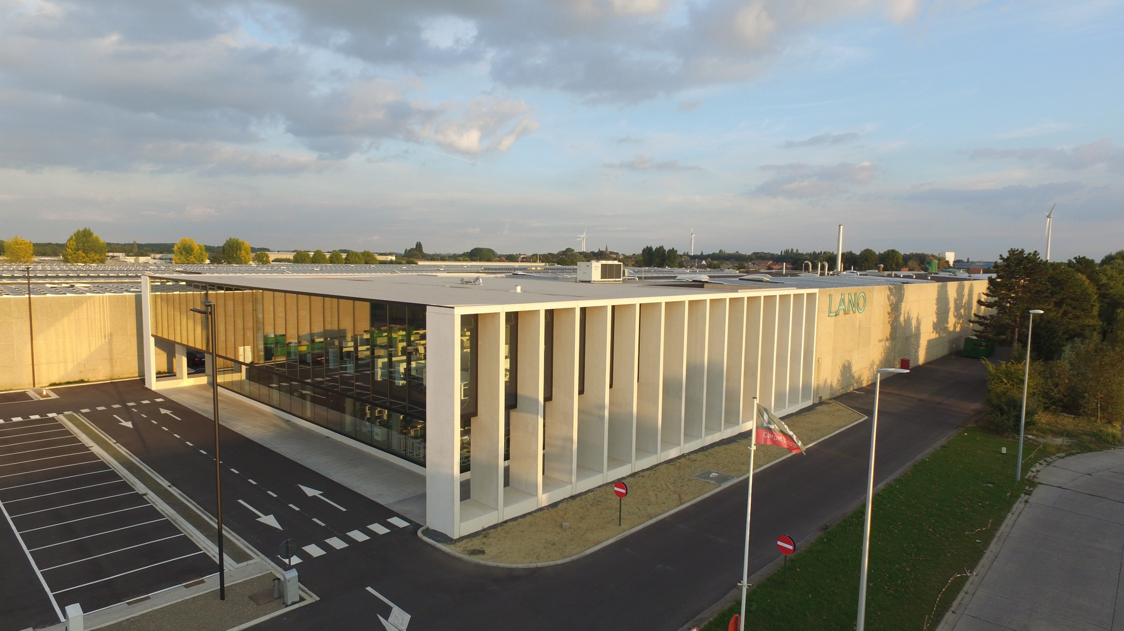
LANO – GALERIJA PODOVA
Notes:
Офисные помещения

Slide 7
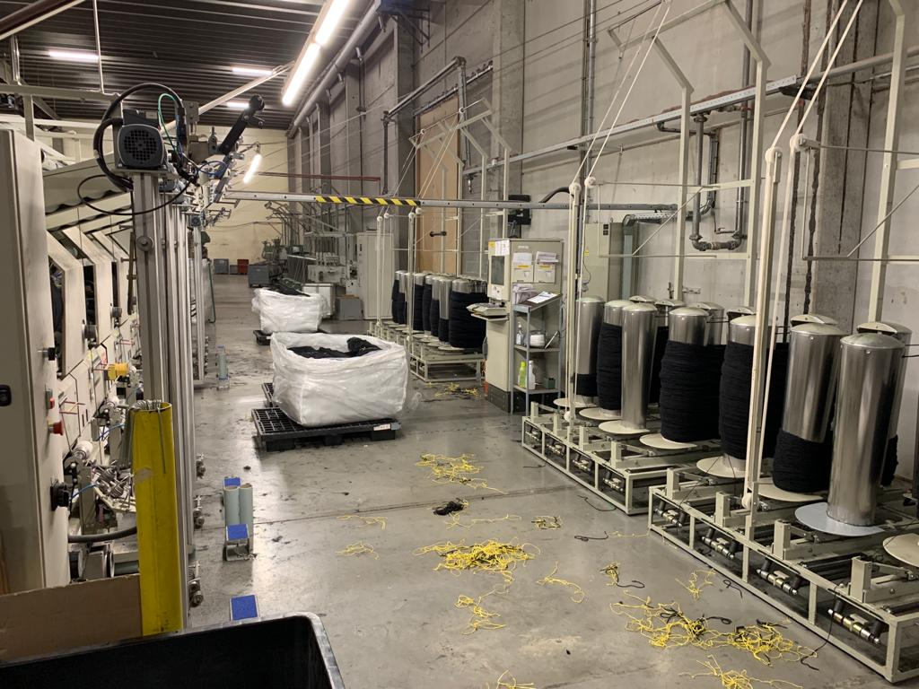
LANO – GALERIJA PODOVA
Notes:
Процесс наматывания пряжи на бобины перед установкой на станок

Slide 8
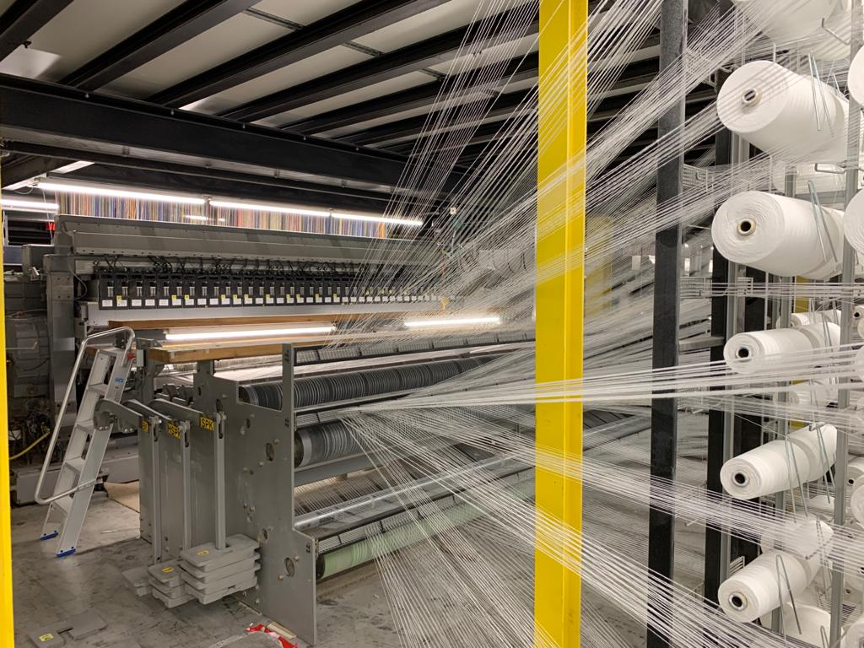
LANO – GALERIJA PODOVA
Notes:
Подача волокон первичной основы на станок

Slide 9
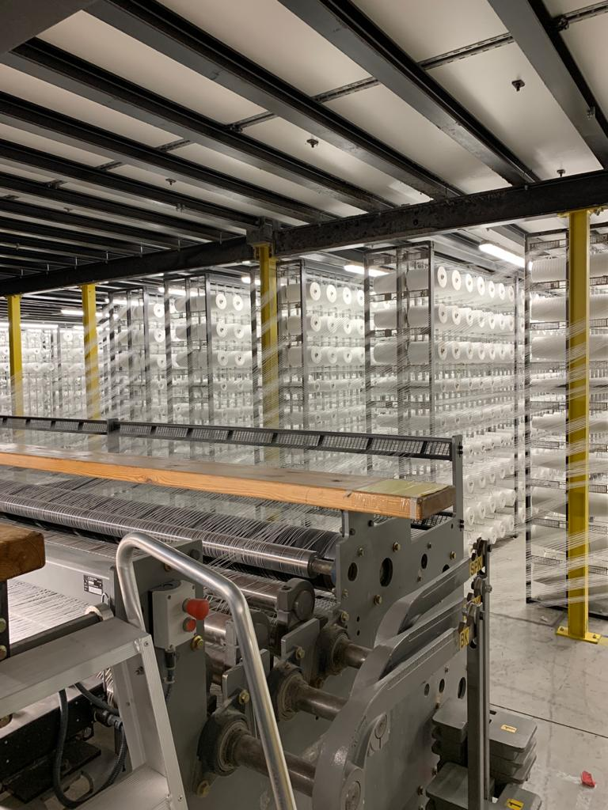
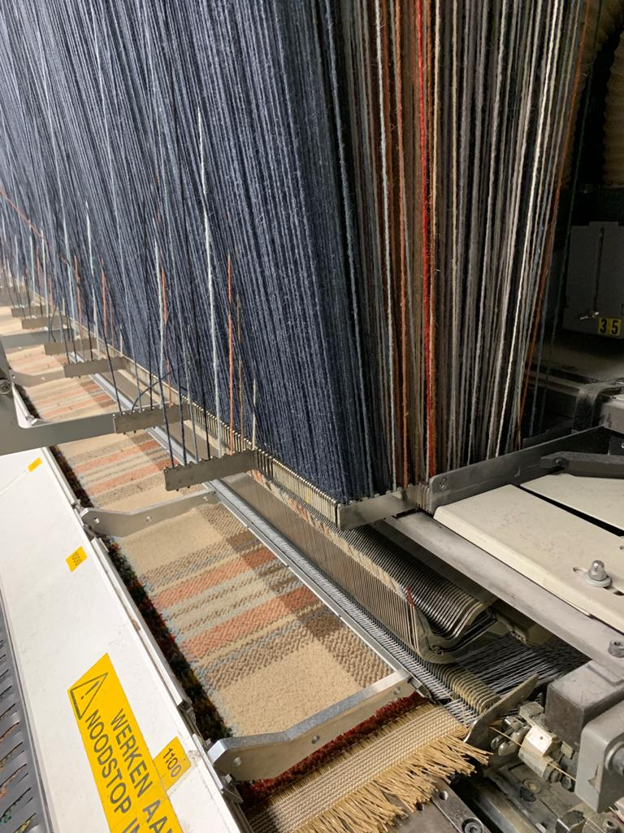
GALERIJA PODOVA
Notes:
Подача волокон для первичной основы на станок
Процесс производства

Slide 10
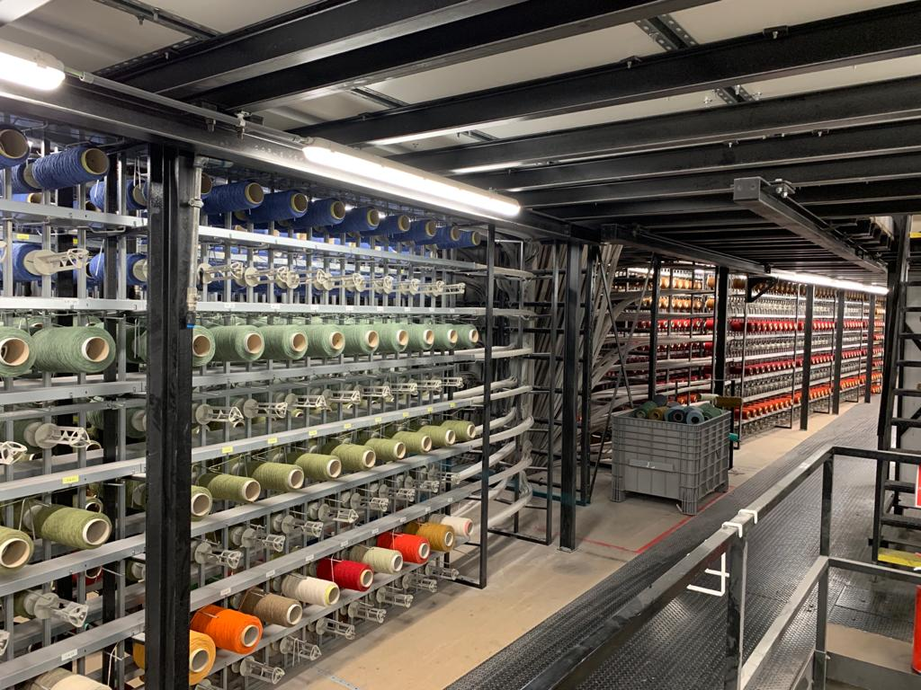
LANO – GALER
Notes:
Бобины пряжи на станке

Slide 11
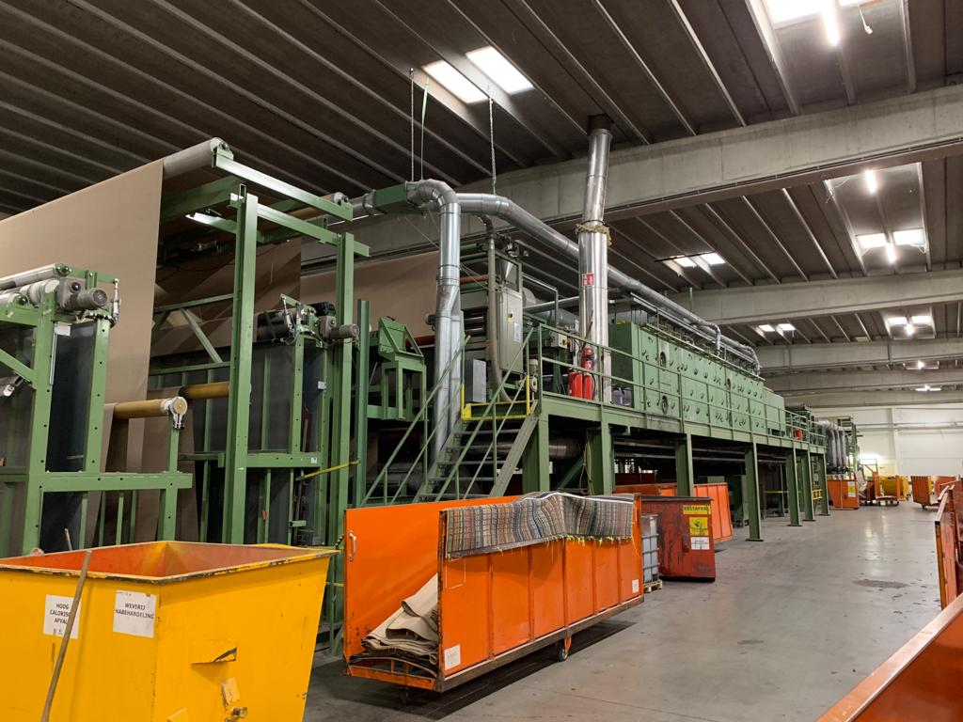
LANO – GALERIJA PODOVA
Notes:
Линия финишной обработки , латексирование, стрижка , заключительный контроль качества

Slide 12
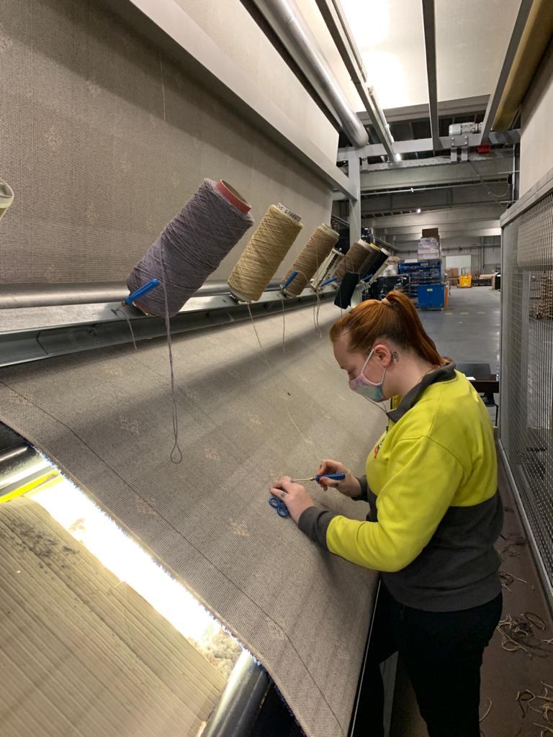
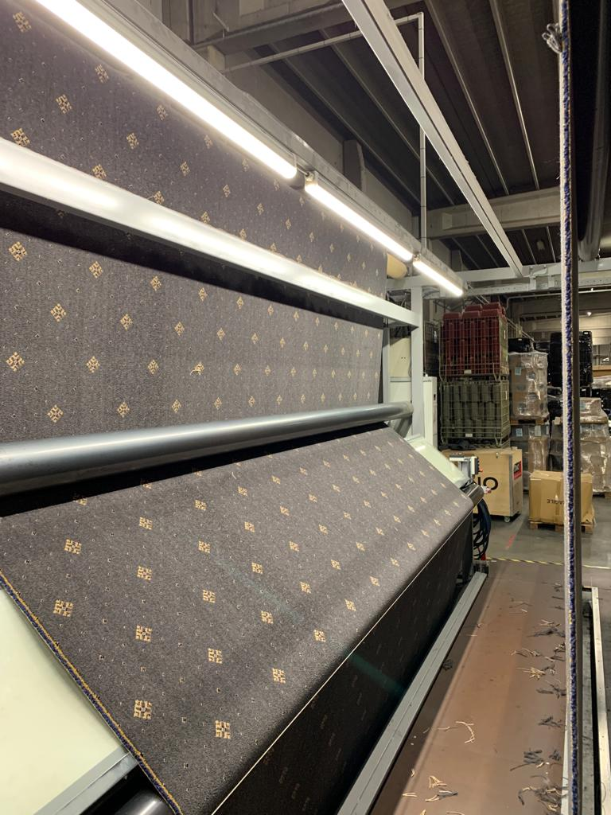
Notes:
Исправление небольших дефектов техническим специалистом
Готовое ковровое покрытие на станке перед финишной обработкой

